Slide 1

Chủ đề 2: Rèn nếp sống
Bài 7: Gọn gàng ngăn nắp
Notes:
Bài giảng thiết kế bởi: Hương Thảo - tranthao121004@gmail.com

Slide 2

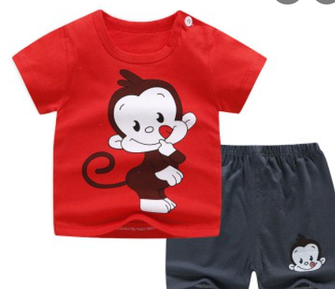
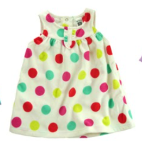
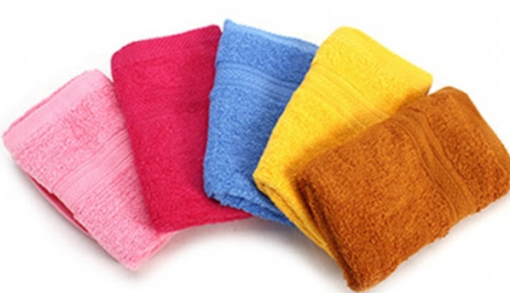
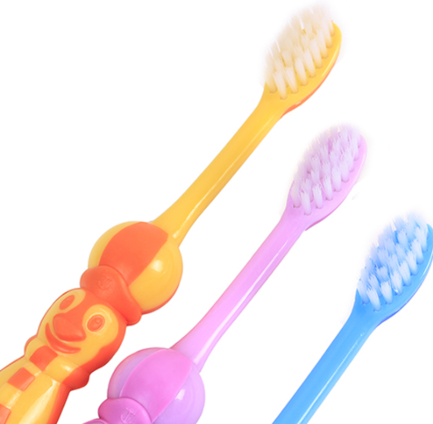
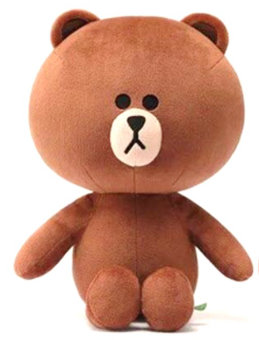
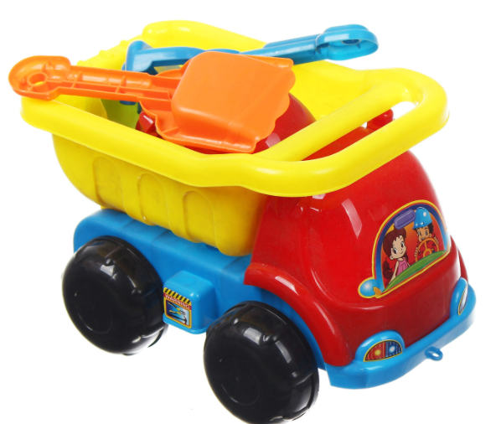
Trang phục
Đồ vệ sinh cá nhân
Đồ chơi
Notes:
Bài giảng thiết kế bởi: Hương Thảo - tranthao121004@gmail.com

Slide 3

Kết luận
Đồ dùng cá nhân cần được phân loại và sắp xếp gọn gàng. Mỗi món đồ đều có “nơi ở” riêng của chúng.
Notes:
Bài giảng thiết kế bởi: Hương Thảo - tranthao121004@gmail.com

Slide 4

Khám phá
Notes:
Bài giảng thiết kế bởi: Hương Thảo - tranthao121004@gmail.com

Slide 5
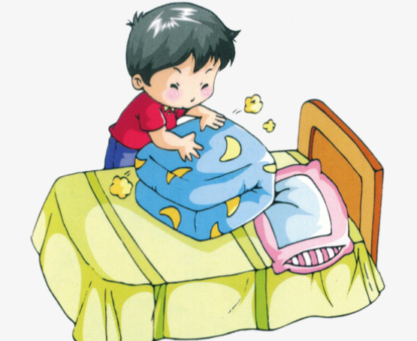
Buổi sáng, khi thức dậy, em có gấp chăn, sắp xếp giường gọn lại không?

Slide 6
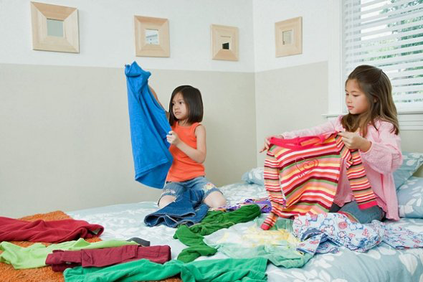
Em có thể tự treo và gấp quần áo của mình chưa?

Slide 7
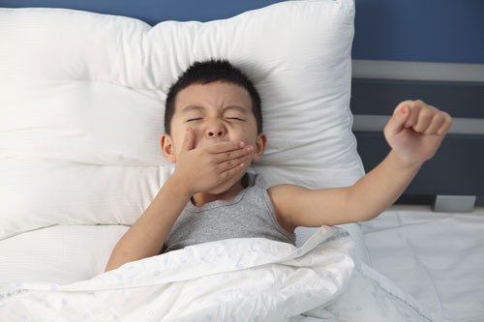
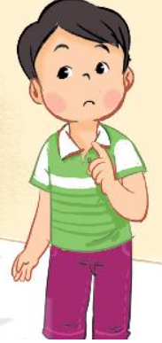
“Ôi! Tại sao lại phải gấp chăn cơ chứ! Tối đằng nào mình cũng phải
ngủ nữa!”.
Xử lý tình huống sau đây, nói lời khuyên cho bạn
Sáng dậy bạn nên gấp chăn gối để nhà cửa luôn gọn gàng.
Notes:
Bài giảng thiết kế bởi: Hương Thảo - tranthao121004@gmail.com

Slide 8













Nếu nhà cửa luôn gọn gàng và không phải tìm đồ dùng cá nhân khi cần, chúng ta tiết kiệm được thời gian. Nếu không cất đồ dùng ngăn nắp sau khi sử dụng, chúng ta sẽ luôn nhầm lẫn, mất thời gian đi tìm đồ đạc, hay bị đi muộn.
Notes:
Bài giảng thiết kế bởi: Hương Thảo - tranthao121004@gmail.com

Slide 9
Mở rộng và
tổng kết
Notes:
Bài giảng thiết kế bởi: Hương Thảo - tranthao121004@gmail.com

Slide 10

Hoạt động về nhà

Slide 11
Sắp xếp tủ quần áo của em và của gia đình cho gọn gàng
Notes:
Bài giảng thiết kế bởi: Hương Thảo - tranthao121004@gmail.com

Slide 12



CỦNG CỐ BÀI HỌC
Liên hệ giáo án:
FB: Hương Thảo
Gmail: tranthao121004@gmail.com
Notes:
Bài giảng được thiết kế bởi: Hương Thảo

